Slide 1
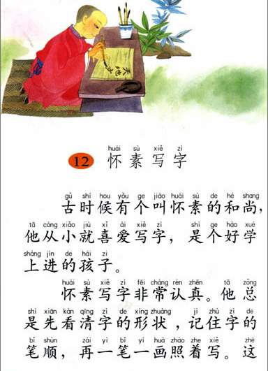
图上的这个人是谁呀？他在干什么？

Slide 2
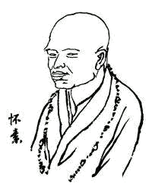
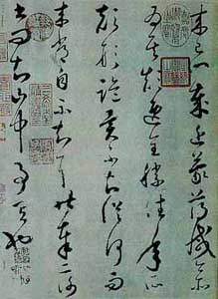
怀素，唐代书法家,湖南长沙人。生于公元725年，卒于公元785年，终年61岁。他幼年出家，诵经坐禅之余，专好书法。每每乐此而忘禅。

Slide 3
1、看课文听朗读，一边听,一边想怀素是怎样练字的？
2、找出课文中的“生字宝宝”。

Slide 4
xiě
zì
ɡǔ
xiān
rì
写 | 字 | 古 | 先 | 日

Slide 5
chánɡ
shū
长 | 书

Slide 6



识记生字
古
后

Slide 7

开火车
小朋友们火车开得真棒！
写字
日子一长
好学上进
怀素
这样
古时候
有名
书法家

Slide 8

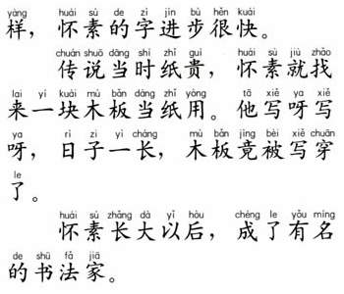
3
1
2
4

Slide 9

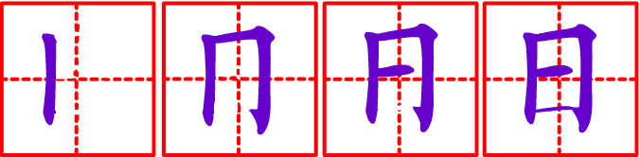



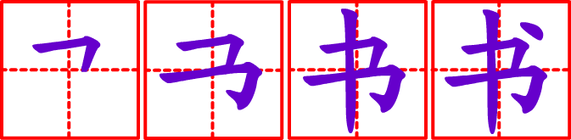

Slide 10




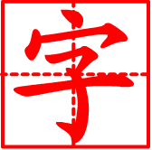
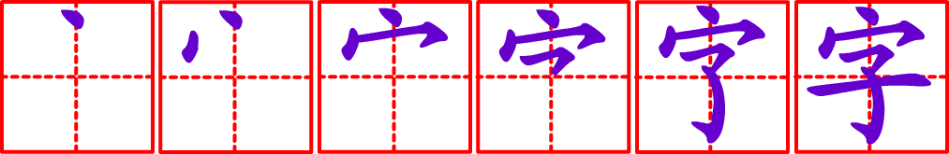

Slide 11
第二课时

Slide 12
12怀素写字
这样 有名 写字
书法家 古时候
日子一长 好学上进

Slide 13
怀素长大以后，成了有名的书法家。
有名
书法家

Slide 14
怀素是个（ ）的孩子。

Slide 15
2、怀素从小就喜爱写字，是个好学上进的孩子。
好学上进

Slide 16

读一读
怀素写字非常认真。他总是先看清字的形状，记住字的笔顺，再一笔一画照着写。
先看清字的形状
记住字的
笔顺
再一笔一画照着写

Slide 17
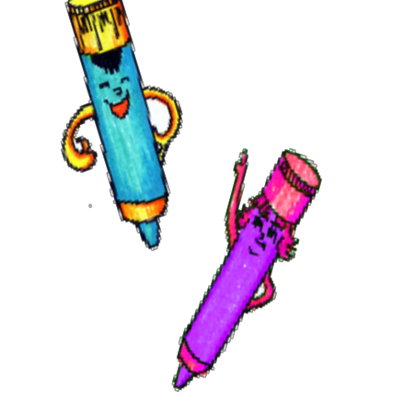

练
怀素写字非常认真。他总是
练
一
先看清字
的形状
记住字的
，
笔顺
再一笔一画照着
，
写
。

Slide 18
这样，怀素的字进步很快。
因为 ，所以怀素写字进步很快。
怀素写字进步很快，是因为 。

Slide 19
他写呀写呀，日子一 长，木板竟被写穿了。
竟
穿

Slide 20
怀素长大以后，成为有名的书法家。

